Slide 1
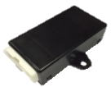
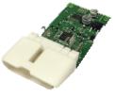
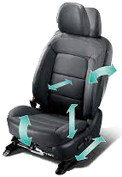
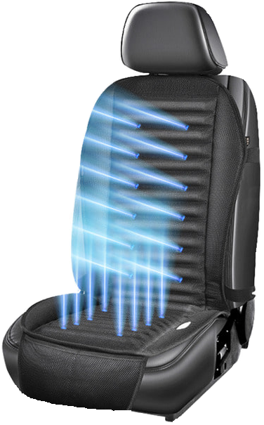
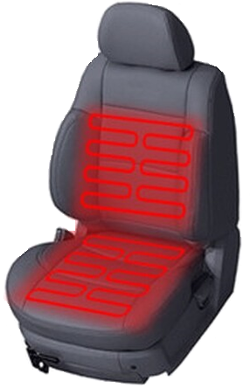
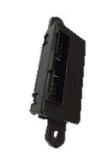
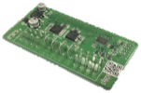
최고의 품질
제품 라인업
 | 통합제어기 | 시트 구동, 통풍, 열선 제어 통합
생산 공정
생산 실적
SMT
웨이브
솔더
ICT
SW업로드
FCT
(최종검사)
4만개/월
주요 기술
[하나의 제어기가 세 가지 기능 통합 제어]
GV80 보조석 제어
파워 시트
통풍
열선
GV80 2열 제어
[파워 구동]
[통풍]
[열선]

Slide 2
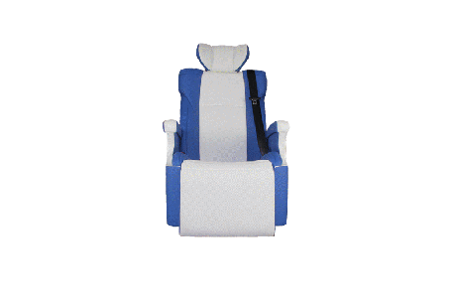
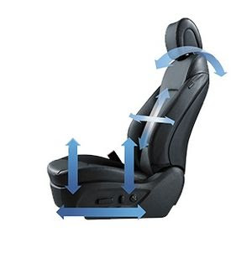
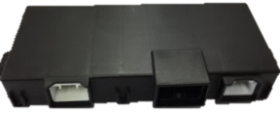
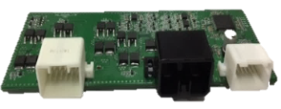
최고의 품질
제품 라인업
 | 파워시트제어기 | 구동 모터 제어 기술
생산 공정
생산 실적
SMT
웨이브
솔더
ICT
SW업로드
FCT
(최종검사)
10만개/월
주요 기술
구동 모터 제어 (최대 6개)
탑승보조 및 위치 기억
단선/단락/과전류 제어
방향 : Slide, Leg-Rest, Tilt, Recline, Height, Head-Rest
기억 : 탑승보조용 이동 및 이전 위치 복귀
안티 핀치 : 인체 및 이물질 끼임 방지

Slide 3
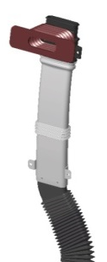
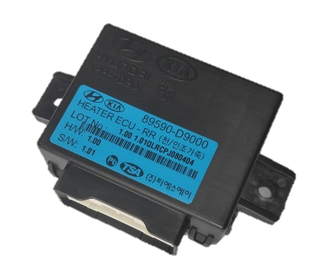
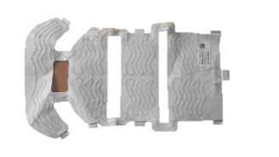
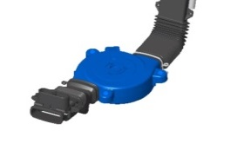
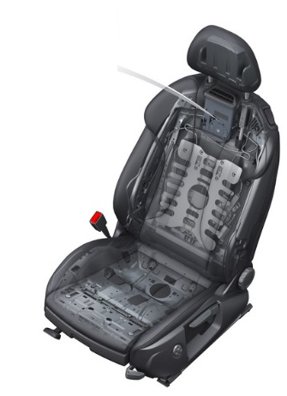
최고의 품질
제품 라인업
 | 히터/통풍제어기 | 통풍 모터, 열선 매트 제어 기술
생산 공정
생산 실적
SMT
웨이브
솔더
ICT
SW업로드
FCT
(최종검사)
10만개/월
주요 기술
[덕트, 통풍 모터]
[열선 매트]
통풍 모터 제어
열선 매트 제어
단선/단락/과전류 제어

Slide 4
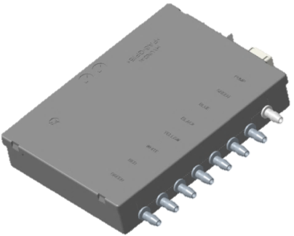
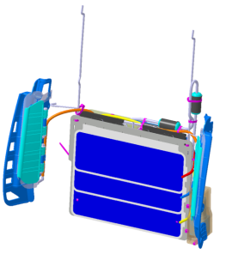
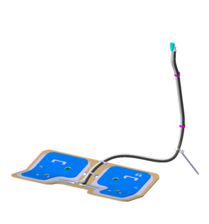

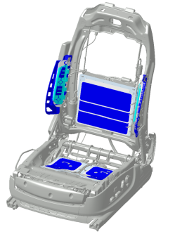

최고의 품질
제품 라인업
 | 럼버(공압)제어기 | 공압 조절 제어 기술
생산 공정
생산 실적
SMT
웨이브
솔더
ICT
SW업로드
FCT
(최종검사)
8만개/월
주요 기술
[공압 시스템]
공압 조절 솔레노이드 밸브 제어
공압 공급 펌프 제어
매뉴얼 & 자동 흡/배기 제어
[공압 제어기]

